Slide 1


Slide 2
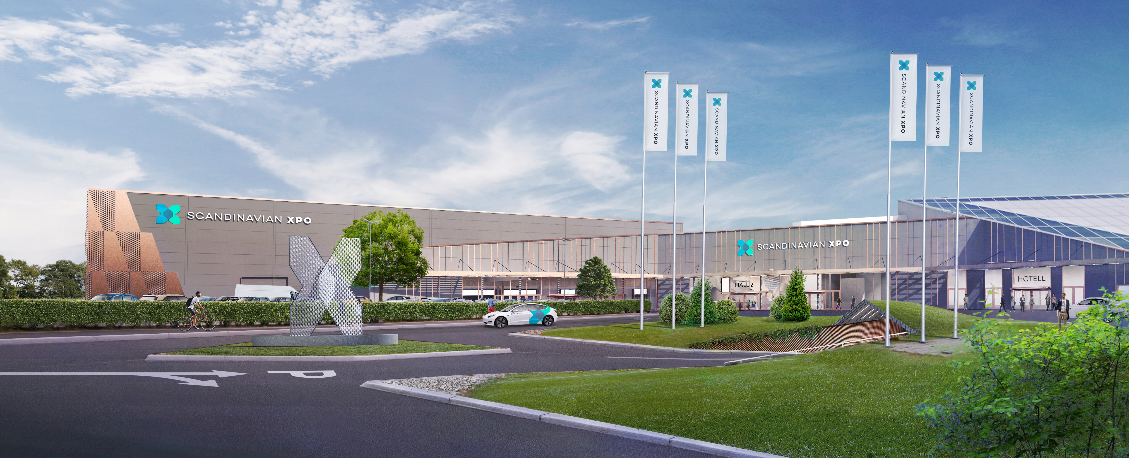

VälkomMEN till nordens närmaste mötesplats

Slide 3
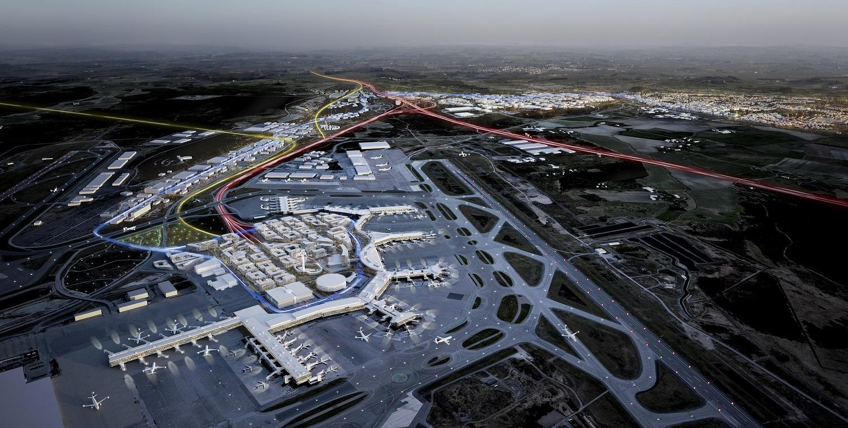




Arlanda C
Besökare från Nordens samtliga huvudstäder når vår anläggning på en timme. Scandinavian XPO ligger fem minuter från terminalerna på Stockholm Arlanda Airport och precis intill E4:an där det dagligen passerar ca 100.000 människor.

Slide 4
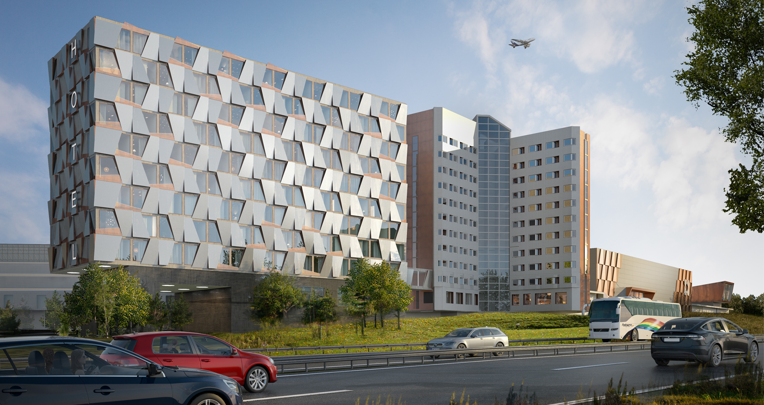
Med 20 000 kvadratmeter kreativa mötes- och eventytor, 421 topprenoverade hotellrum under samma tak som Scandinavian XPO:s hallar och ytterligare 1500 hotellrum inom ett par minuter med shuttle finns oändliga möjligheter till både stora och små evenemang.

Slide 5









HALL 3
B
A
HALL 2
Entré
C
B
A
HALL 1

Slide 6
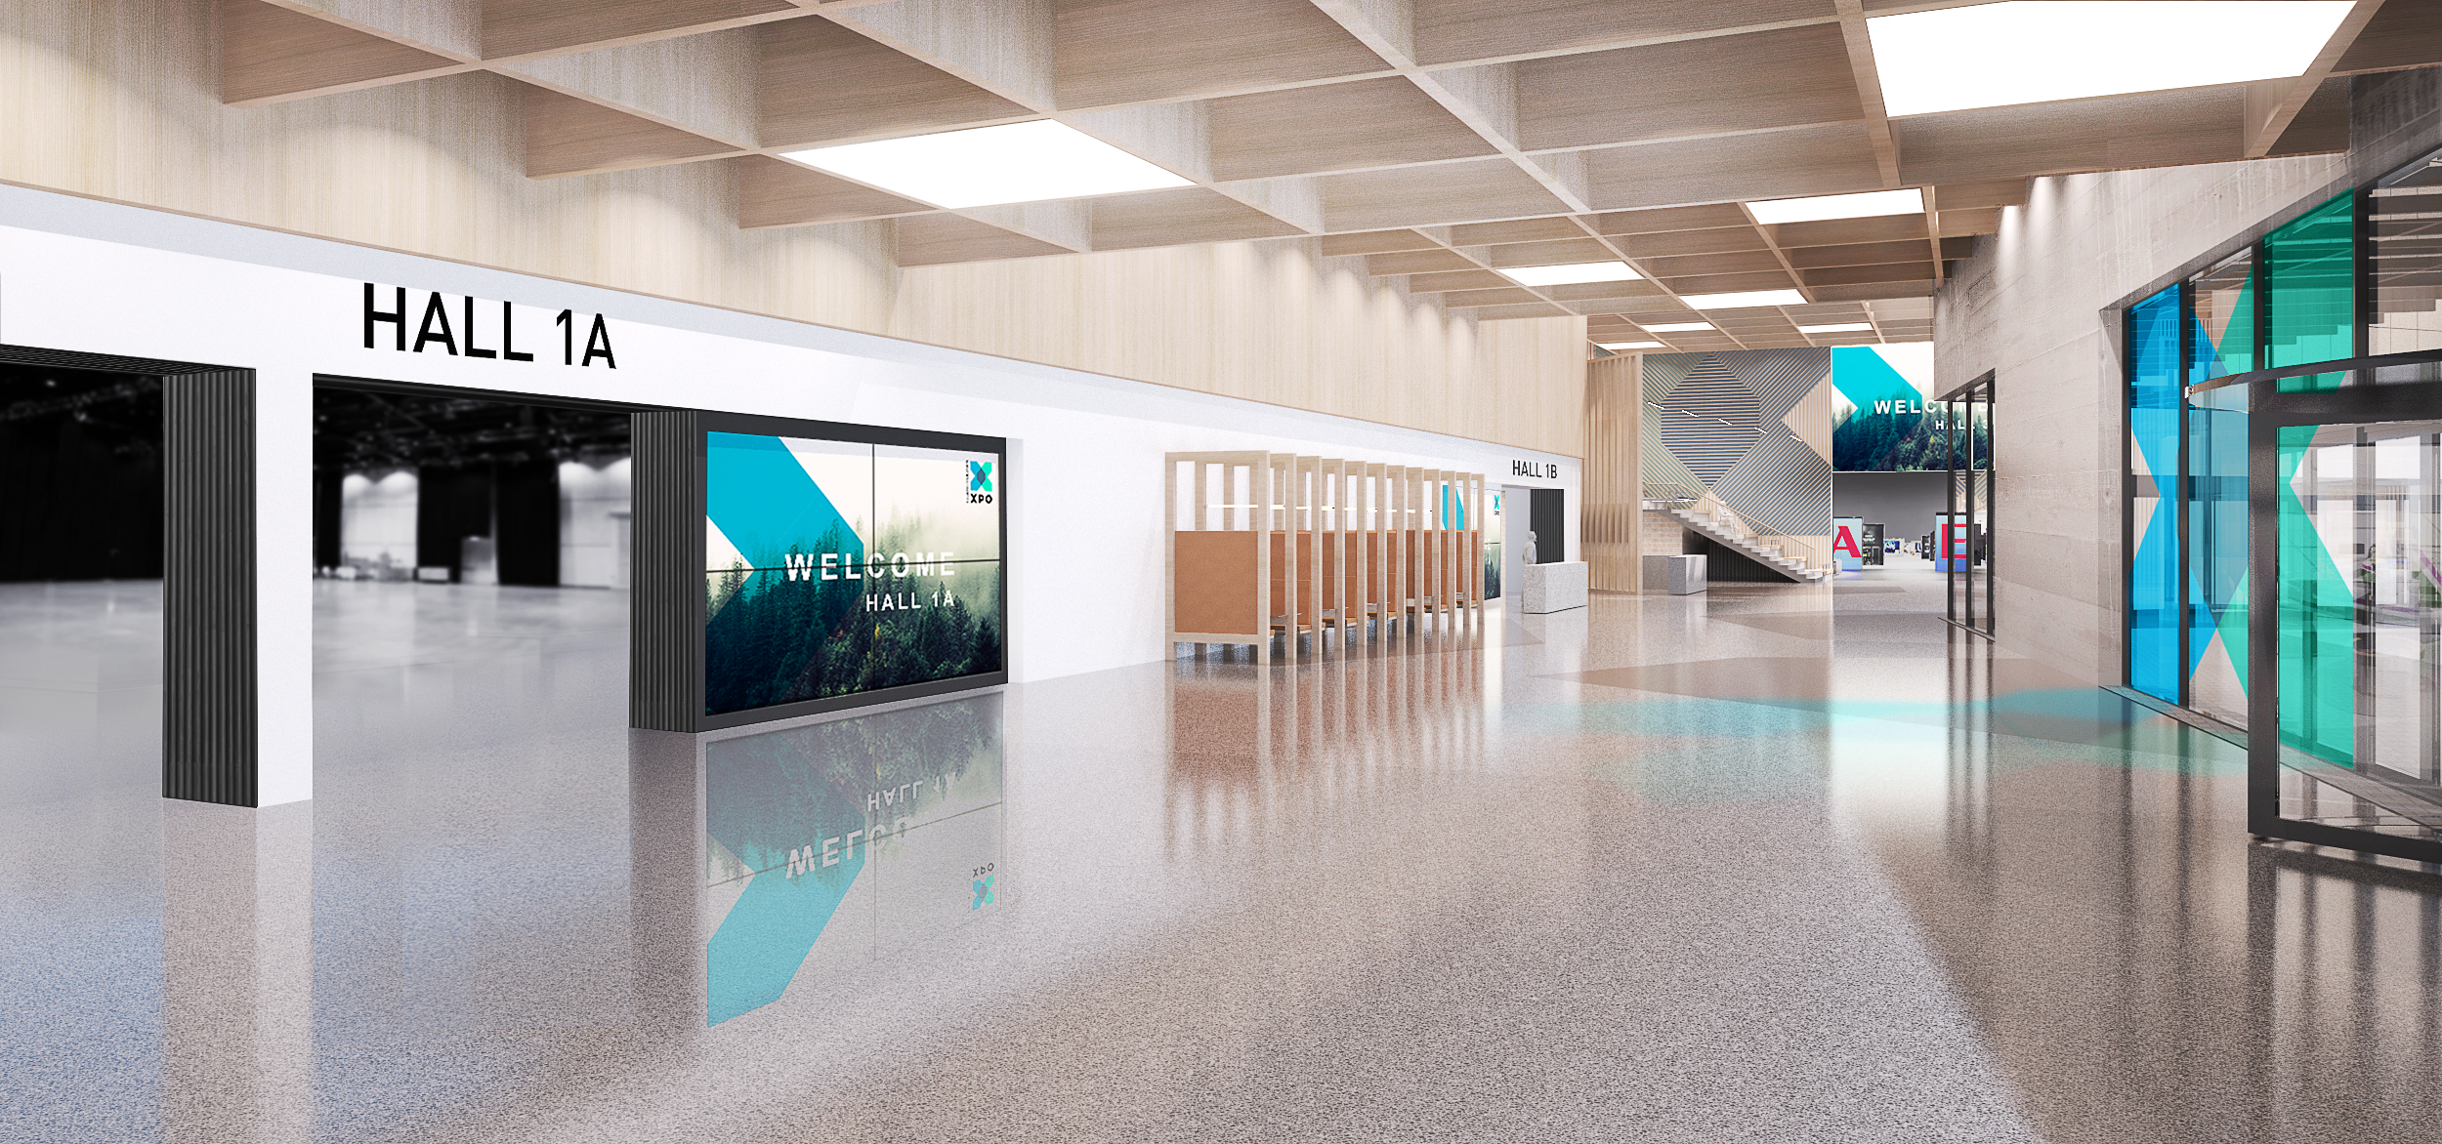
Med rejält tilltagna lastportar och tio meter i takhöjd finns de allra bästa förutsättningar för kreativa lösningar på både höjden och bredden. Generösa logeområden i två plan, takstolar som tål 300 kg/meter, en grid som bär 85 ton och närheten till vårt stora toppmoderna kök optimerar möjligheten i Hall 1 för både stora event, mässor, galor samt även musikarrangemang med upp till 5 000 gäster. Hallen är intygad, har matta på golv och går även att dela av till en stor hall och tre break-outs.
  SCANDINAVIAN XPO - HALL 1

Slide 7
HALL 1 – EXEMPEL PÅ 1500 SITTANDE
GÄSTER VID RUNDA BORD SAMT NATTKLUBB
I BREAK-OUTDELEN.
LOUNGE TILL NATTKLUBB I HALL 2.

Slide 8
HALL 1 – EXEMPEL PÅ 450 GÄSTER MED
UTSTÄLLNING, LUNCHYTA;
GALAMIDDAG OCH BIOSITTNING
.

Slide 9
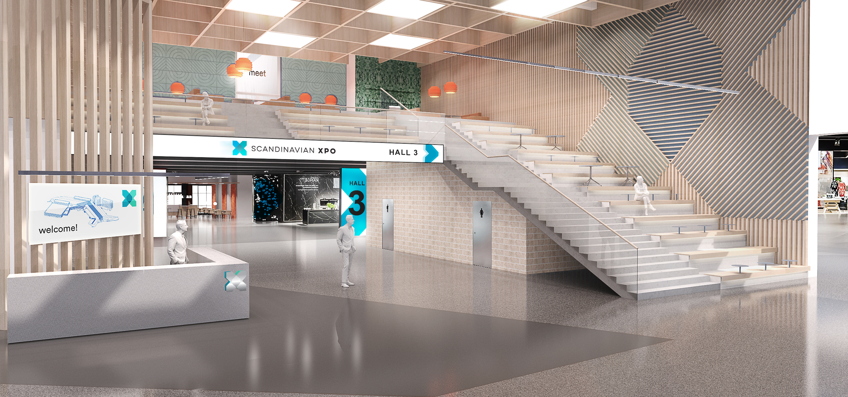
Med rektangulär form och något lägre i takhöjd än Hall 1 lämpar sig ljusa Hall 3 perfekt för mässor och utställningar. Det finns flera entrémöjligheter och man kan på ett enkelt sätt skapa spännande flöden både ut mot foajéytorna i SXPO men även åt hotellet Quality Arlanda XPO:s stora sociala ytor. Även Hall 3 är delningsbar tack vare de blockväggar som finns på plats. Även den här ytan ligger placerad nära XPO:s stora kök.
  SCANDINAVIAN XPO - HALL 3

Slide 10
HALL 3 – EXEMPEL PÅ GALAMIDDAG MED 1000 SITTANDE
GÄSTER VID RAKA BORD.
MINGELYTA FÖR FÖRDRINK VID ENTRÈ SAMT NATTKLUBB UNDER ”LÄGRE DELEN”.

Slide 11
HALL 3 – EXEMPEL PÅ GALAMIDDAG MED 600 SITTANDE
GÄSTER VID RUNDA BORD.
MINGELYTA FÖR FÖRDRINK VID ENTRÈ SAMT NATTKLUBB UNDER ”LÄGRE DELEN”.

Slide 12
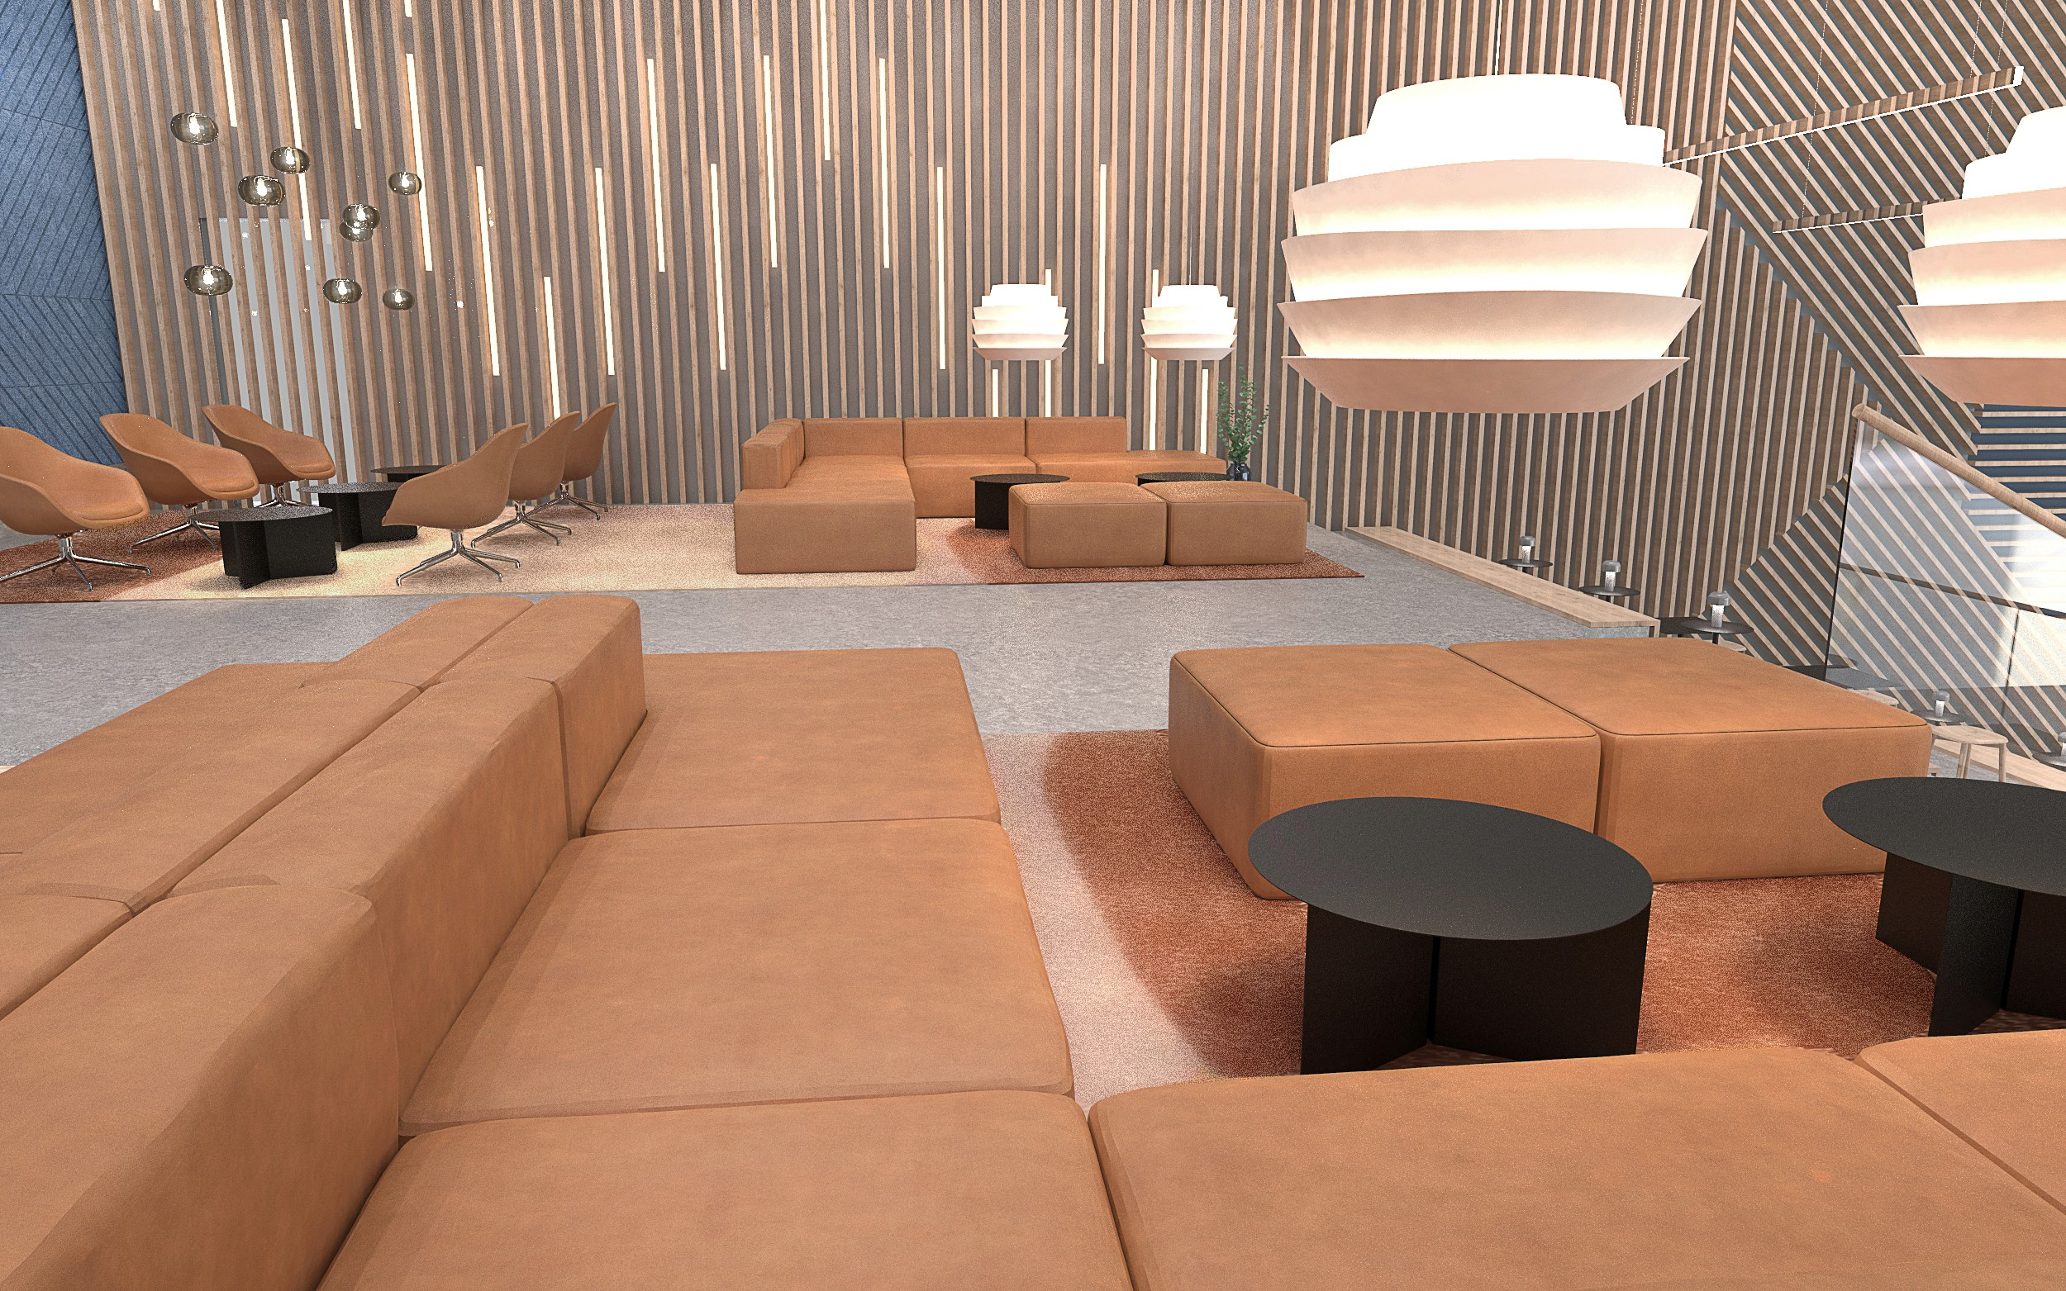
Konferensavdelningarna på SXPO består av tre delar. Konferens 1, Konferens 2 samt vår Sky Box. De är inredda i sköna färger med temat natur och djur och erbjuder den senaste tekniken. Generöst tilltagna gemensamhetsytor ger stora möjligheter till både stora och små samlingar.

Slide 14
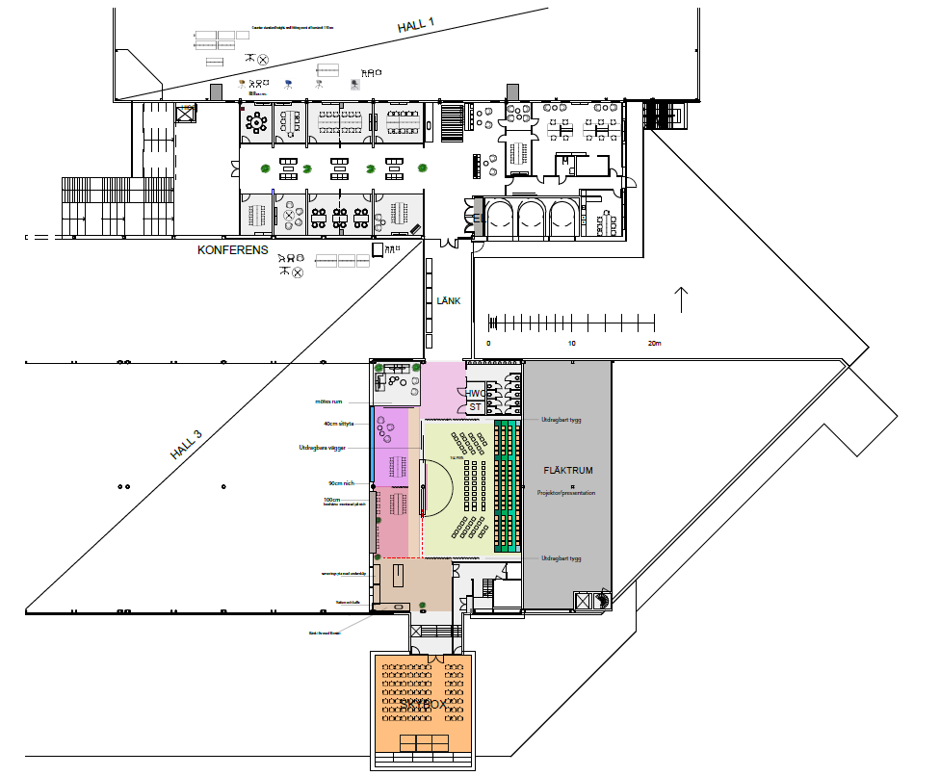
KONFERENS 1 – TRAPPAN MÖJLIGGÖR EN STÖRRE SITTNING PÅ 180 PERSONER
KONFERENS 2 – EXEMPEL PÅ 160 SITTANDE
I BIOLÄKTARE
SKY BOX – EXEMPEL PÅ 100 SITTANDE
I BIOSITTNING

Slide 15
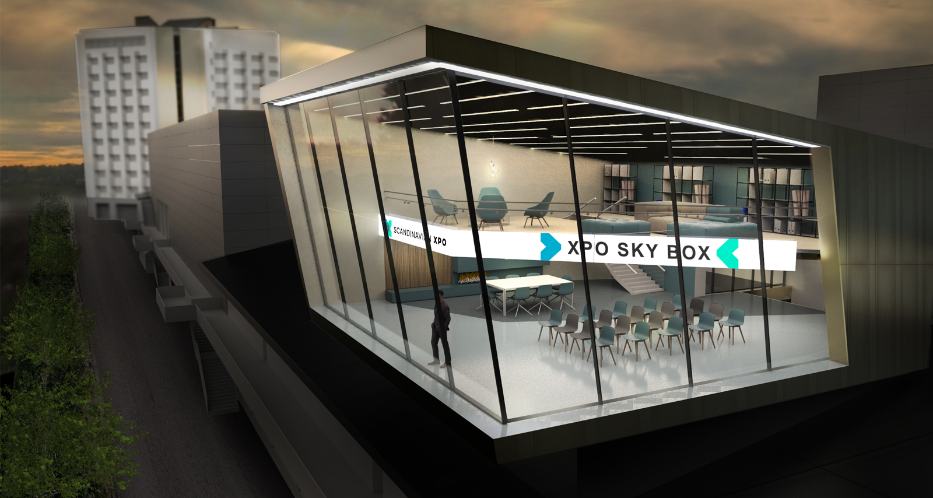
SKYBOX – MÖTEN PÅ HÖG NIVÅ
Boka vår Skybox för ett annorlunda möte. Använd din mötestid på ett nytt kreativt sätt med flygplatsens ljus och rörelse som fond. Koppla på vår snygga digital signage och ge ditt företag en extra exponering till de 100 000 som passerar på E4:an under dagen.

Slide 16
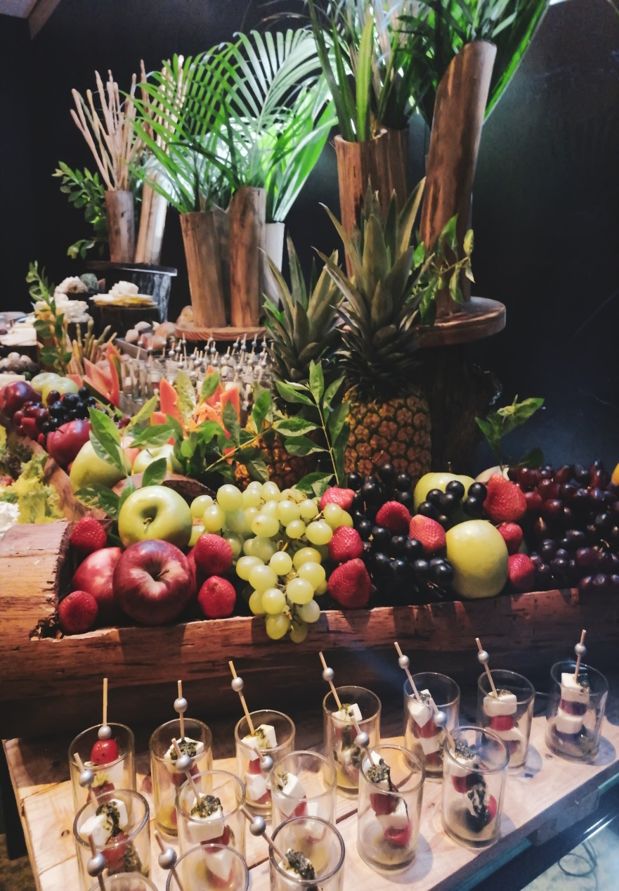
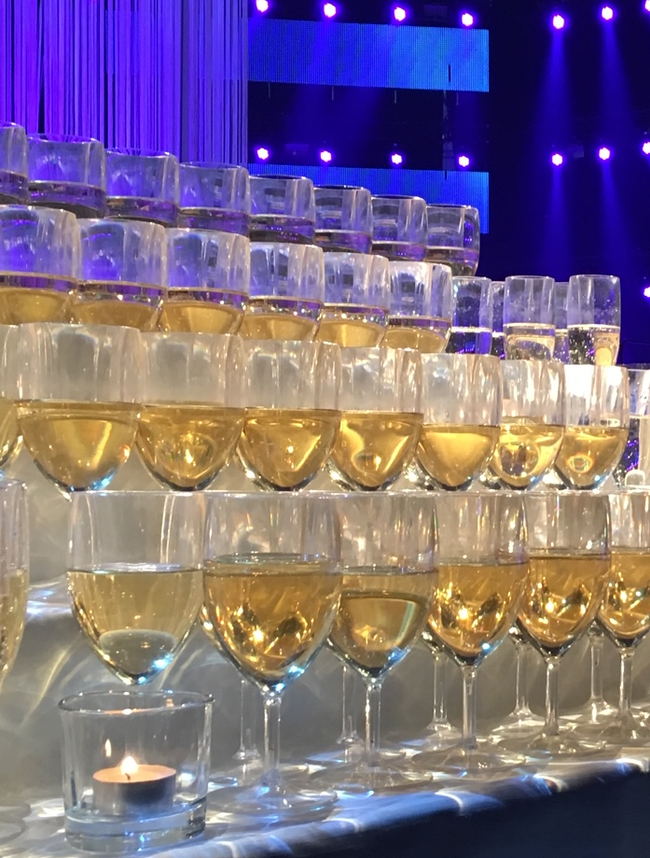
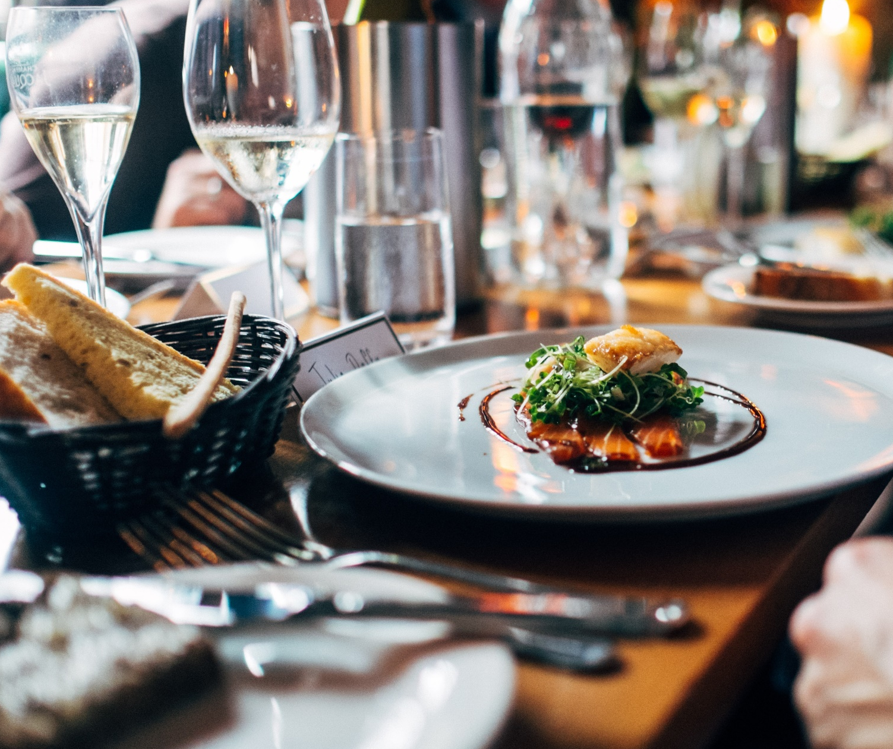
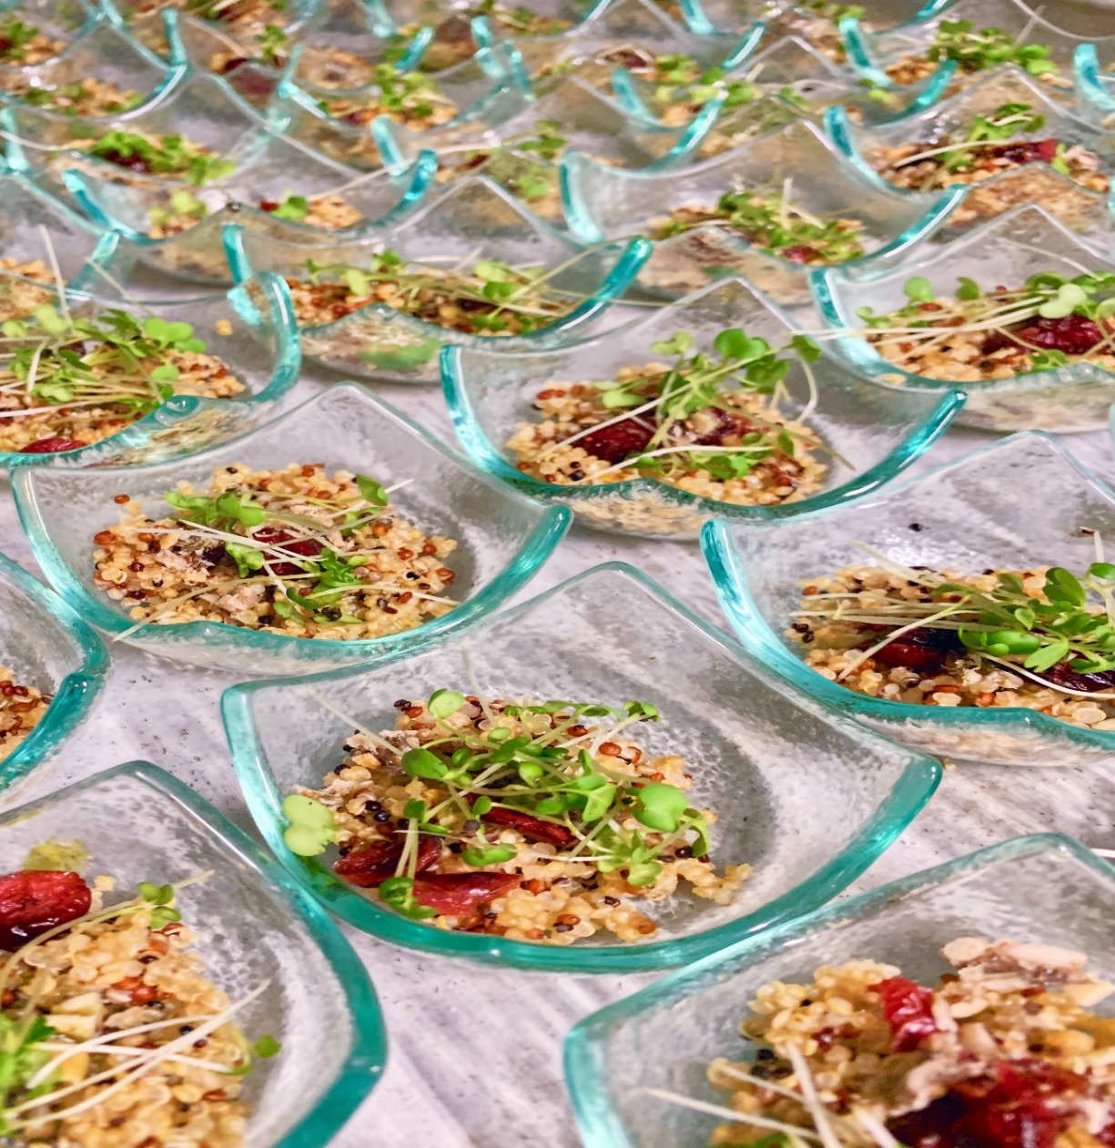
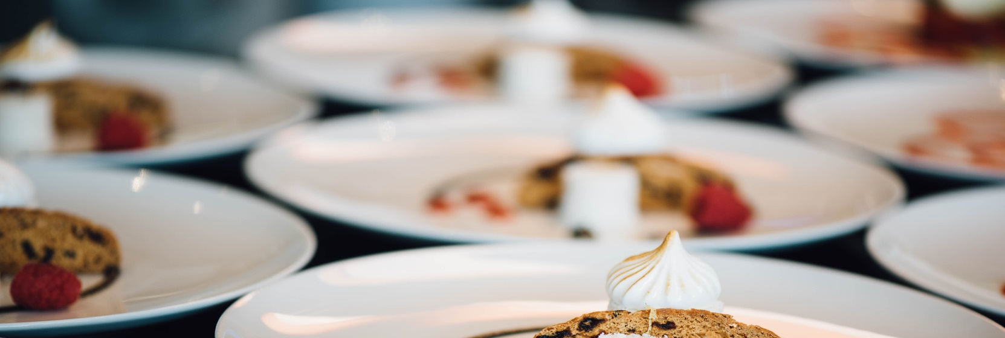
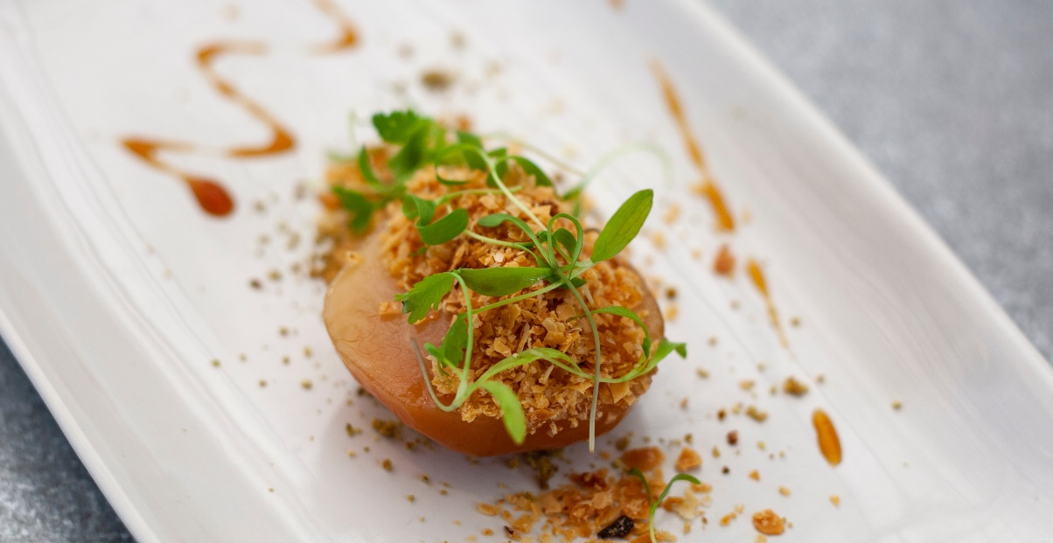

CATERING
Vår cateringoperatör Mässrestauranger inspirerar dig med kreativa lösningar för just ditt evenemang.
Hållbart, närproducerat och ett nytänkande kring mat och framtid väntar dig. De deltar med projektledning i
produktionsmöten och det finns möjlighet till provätning av menyn innan genomförande.
Notes:
FOOD & BEVERAGE

Slide 17
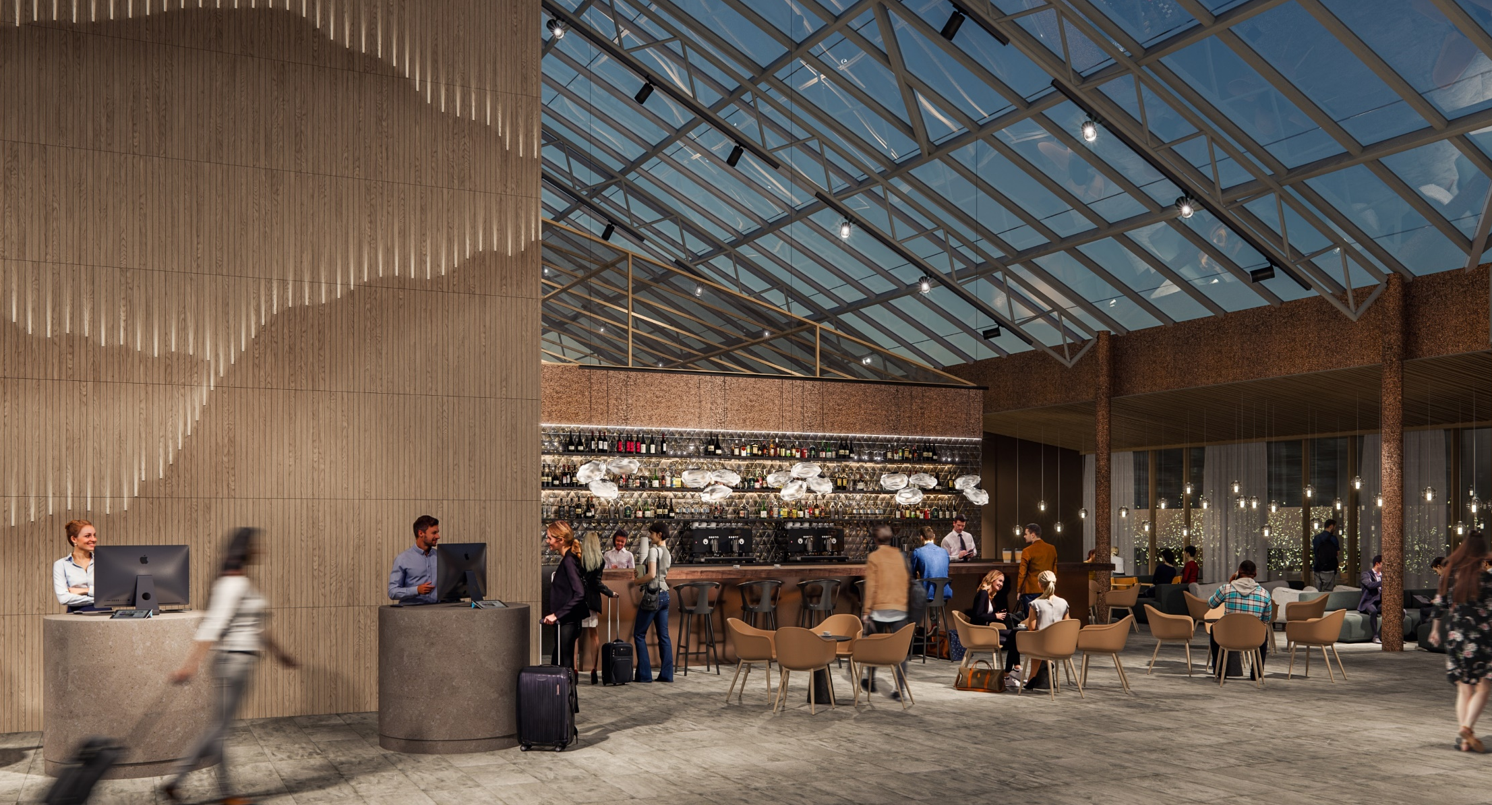
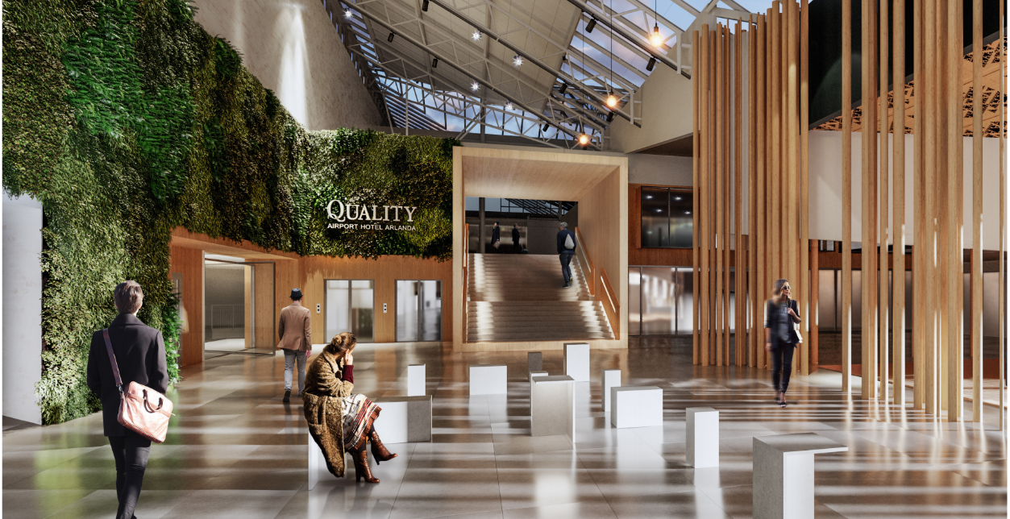
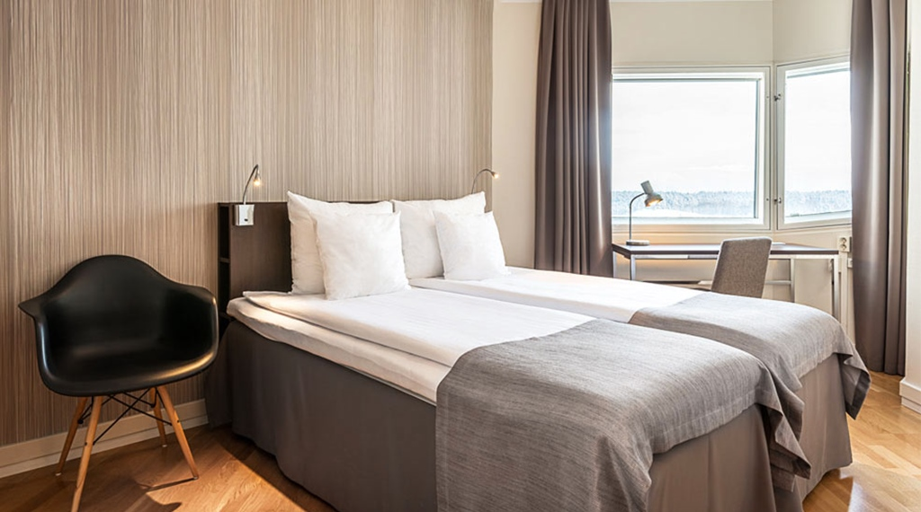
QUALITY HOTEL ARLANDA XPO
HOTELLRUM
421
MÖTESRUM
11 konferensrum
STÖRSTA YTA
600 kvm, 700 I biosittning
MER
Gym, parkering, fri shuttle till terminalerna

Slide 18
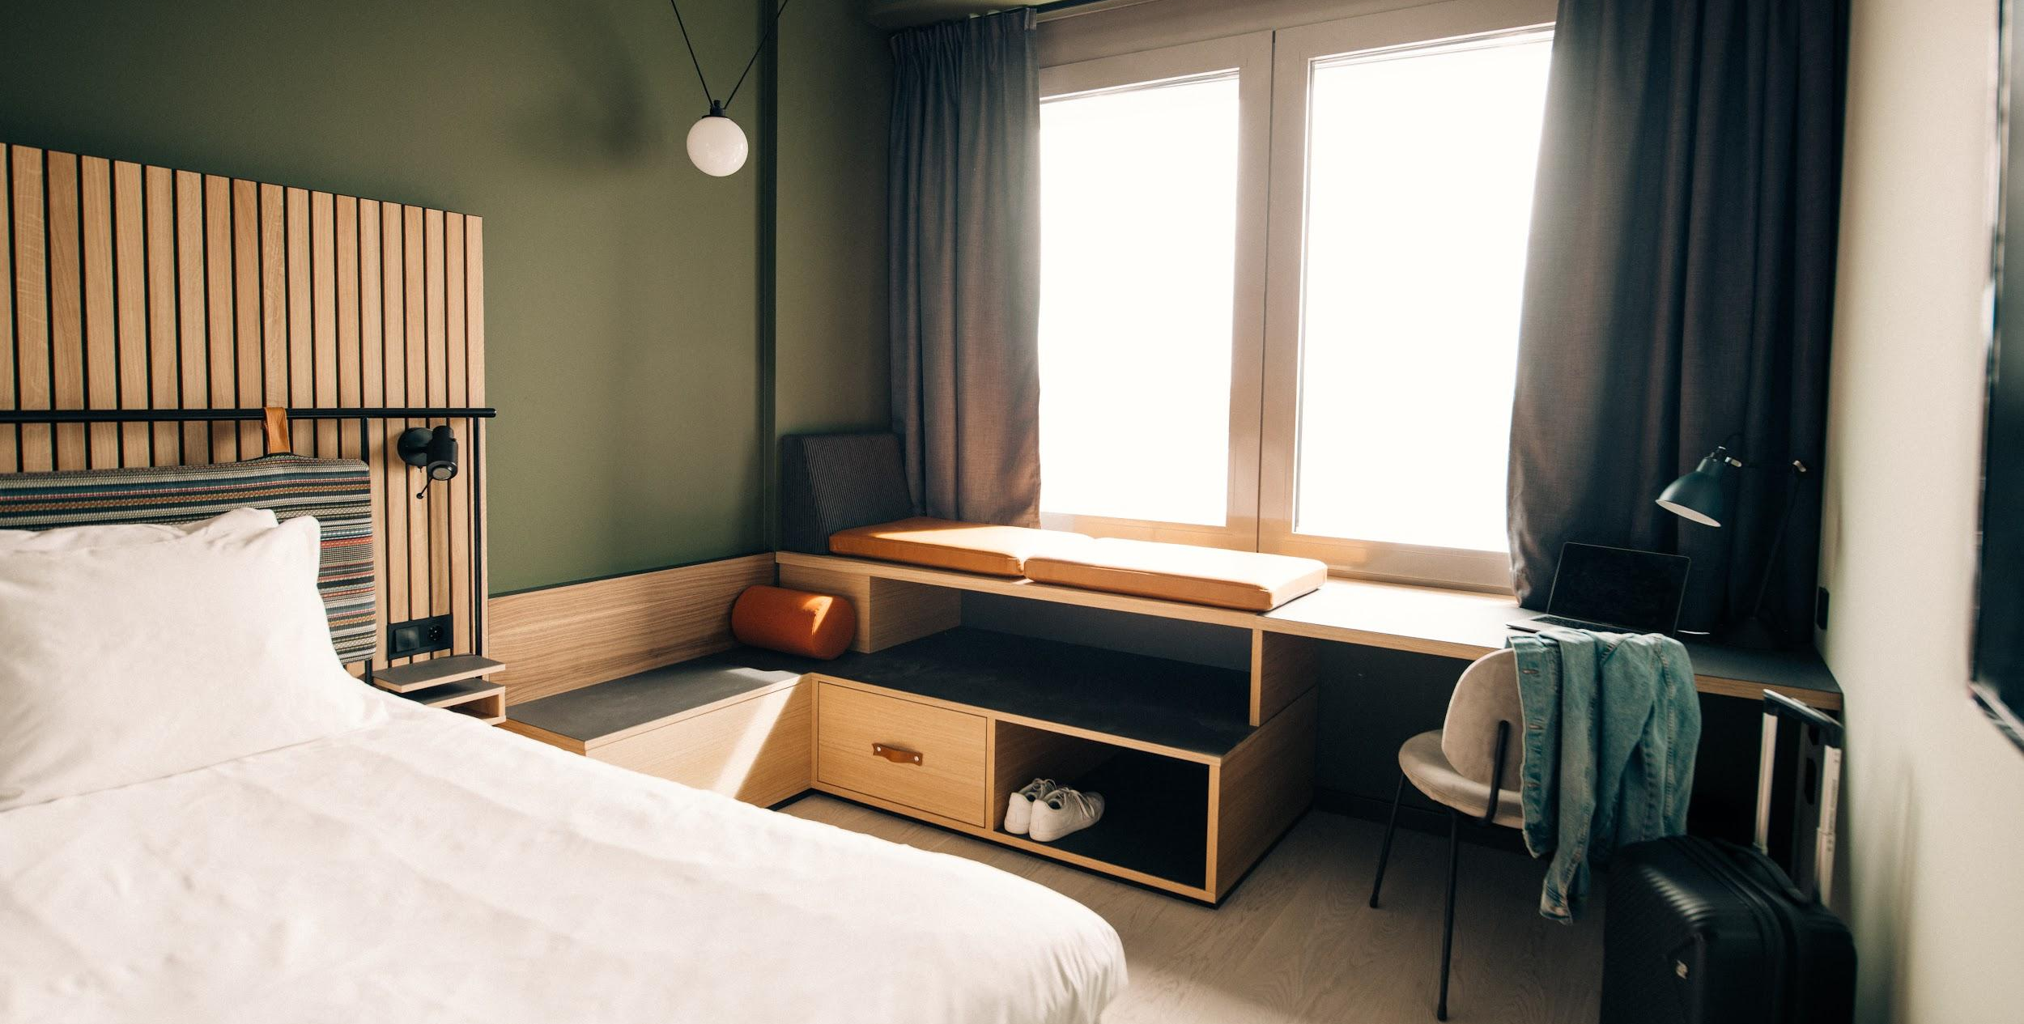
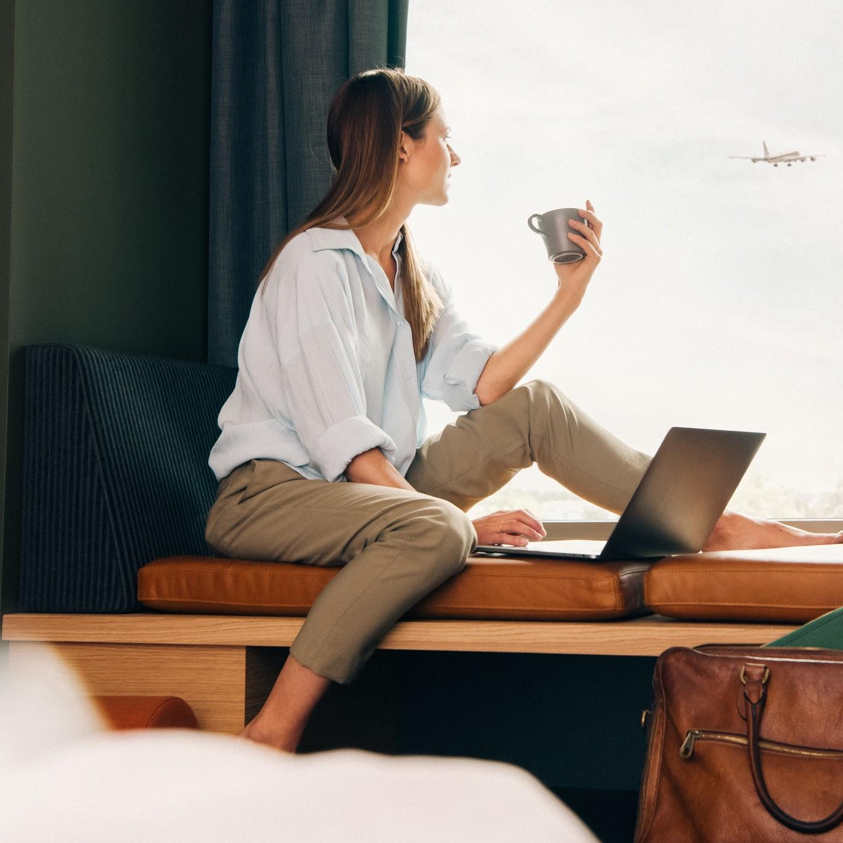
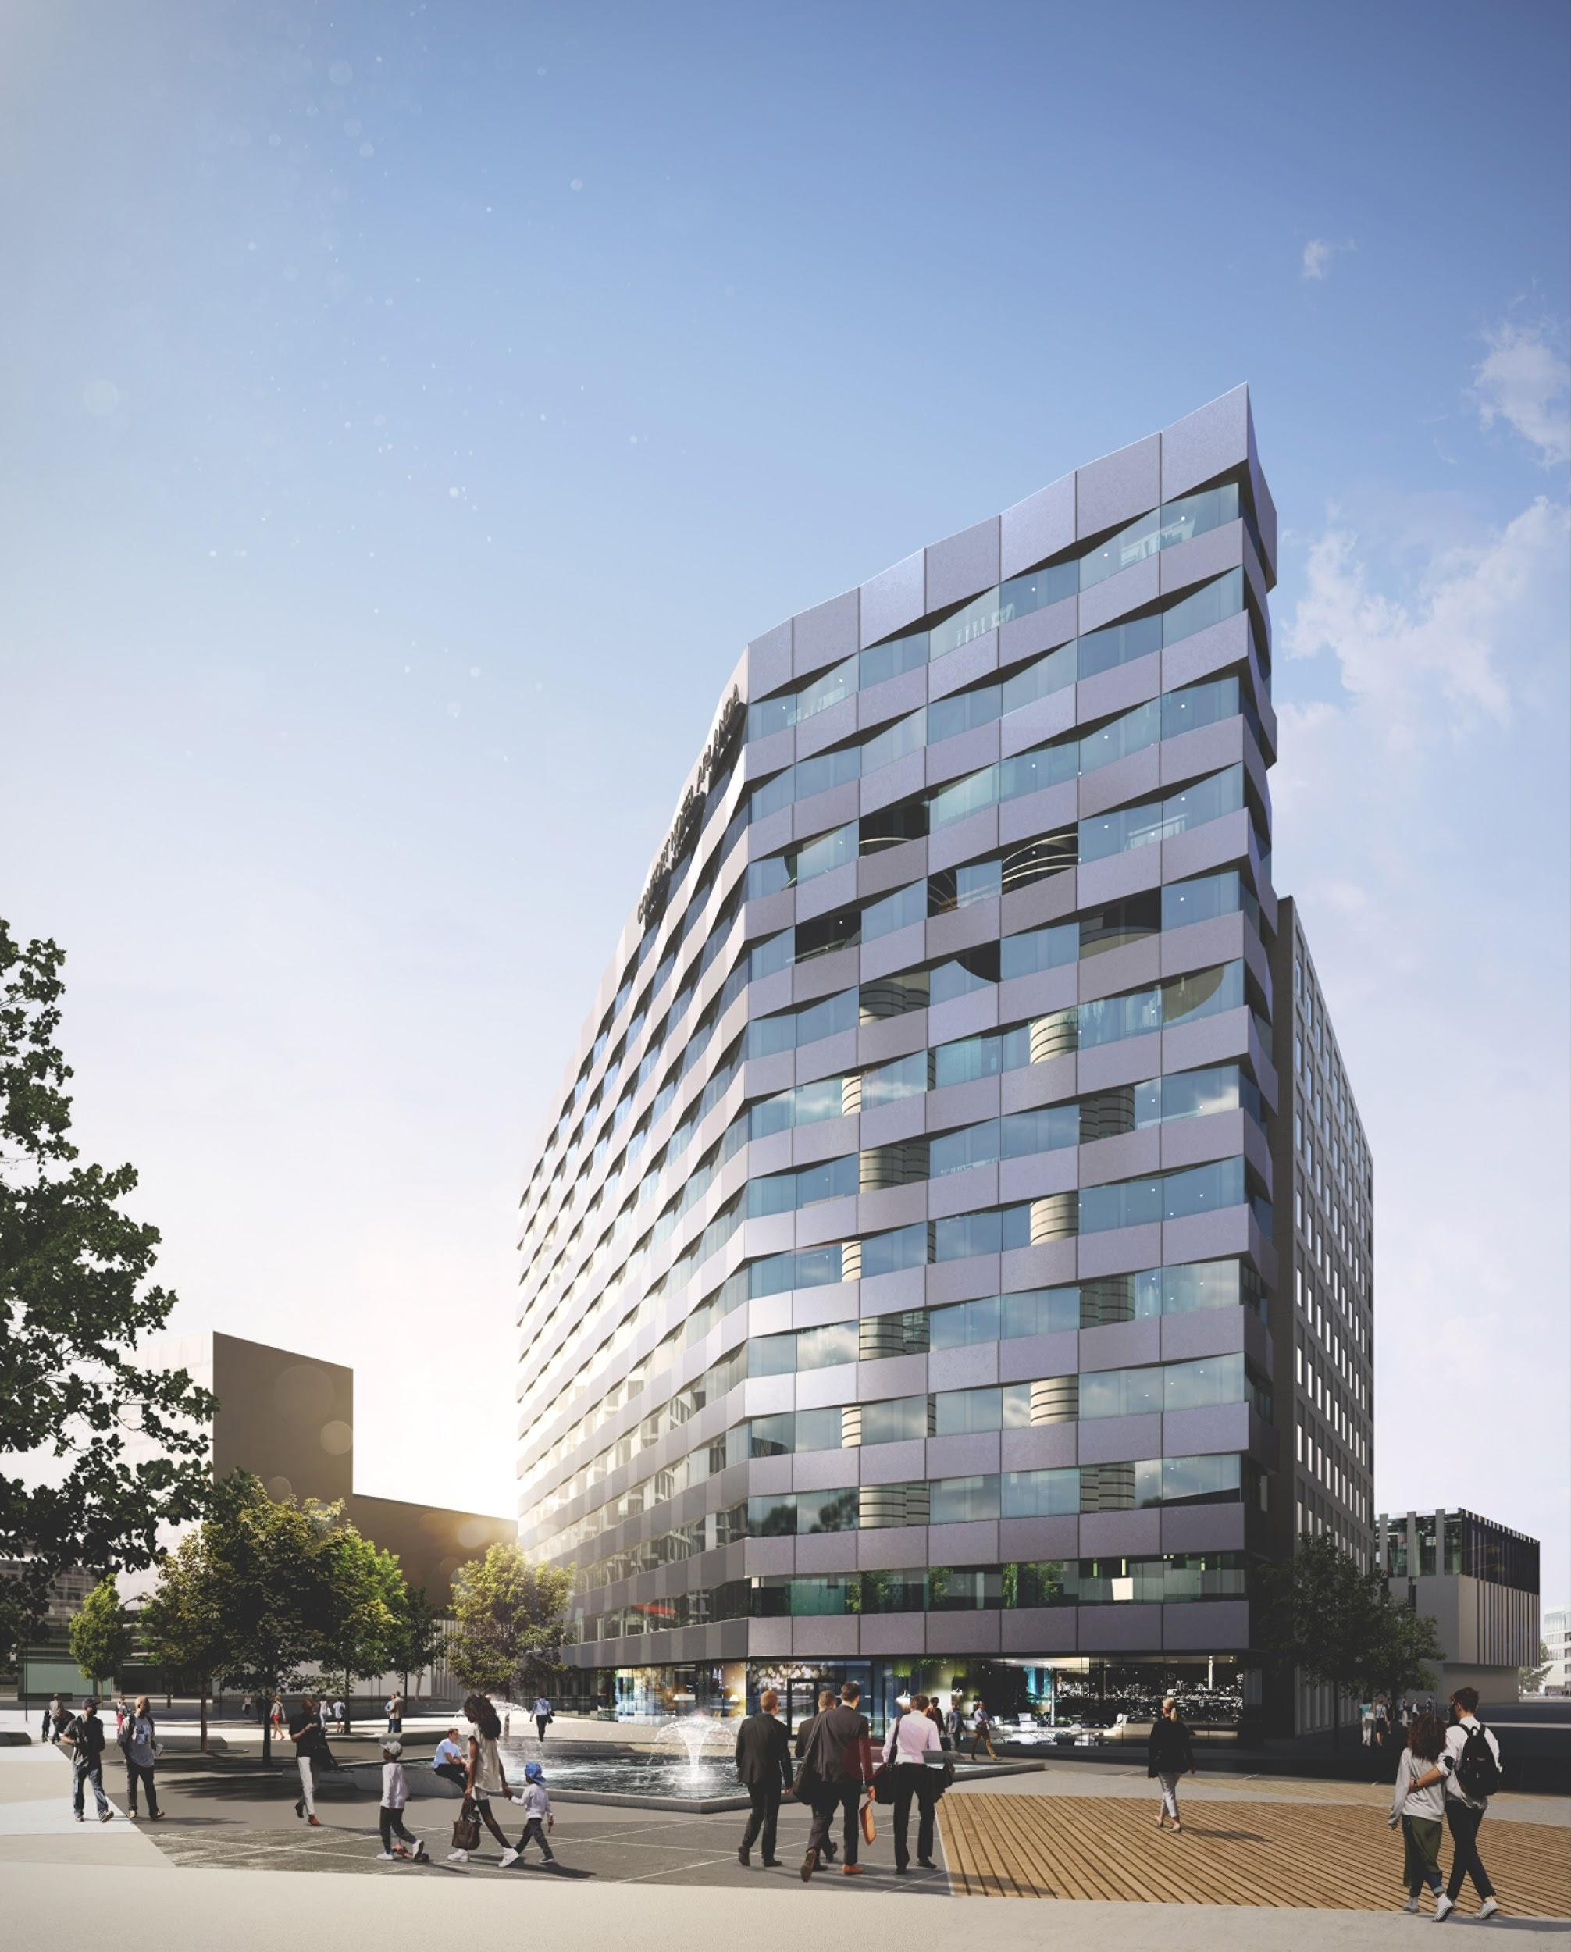
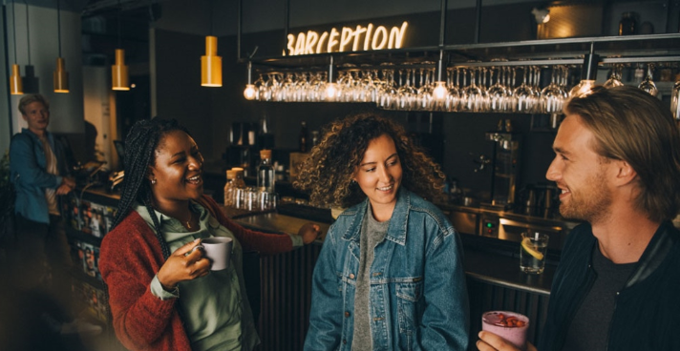
COMFORT HOTEL® ARLANDA AIRPORT
HOTELLRUM
503
MÖTESRUM
4 st
STÖRSTA YTA
24 personer I biosittning
MER
1200 kvm lobby, takbar, gym

Slide 19
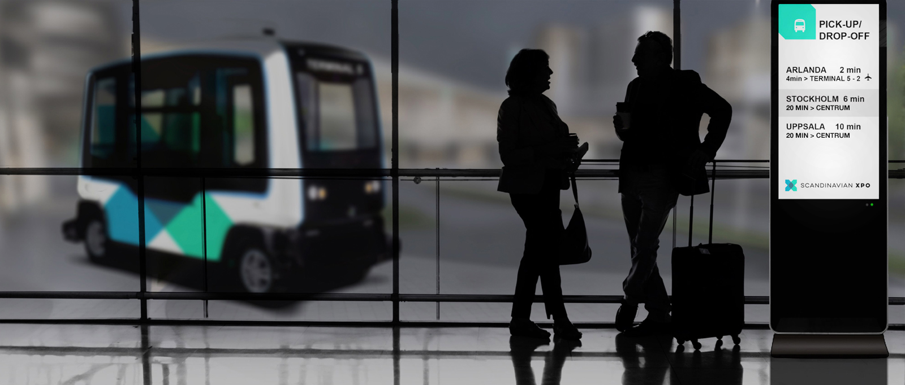
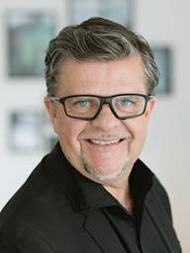
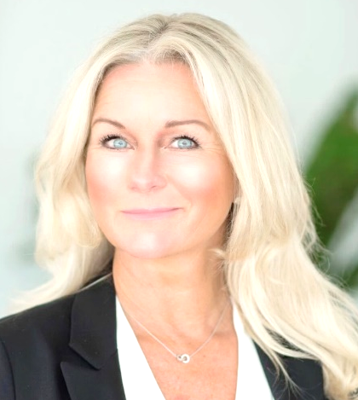
1h
2h
3h
KONTAKT
Staffan Littmarck
VD
Mobil: : +46 703 44 66 96
E-mail: staffan.littmarck@scandinavianxpo.com
Anna Bauer
Business Director
Mobil: : +46 761 33 13 50
E-mail: anna.bauer@scandinavianxpo.com
Director International MICE Försäljning
Nordic Choice HoteMob: +46 761 47 74 14 | jakob.ljungqvist@choice.se
Kistagången 12 | SE-164 40 Kista/Stockholm www.choice.se

